Slide 1
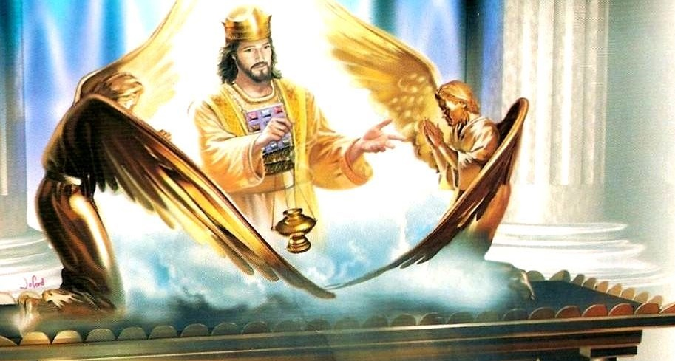
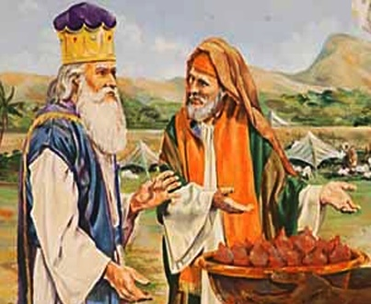
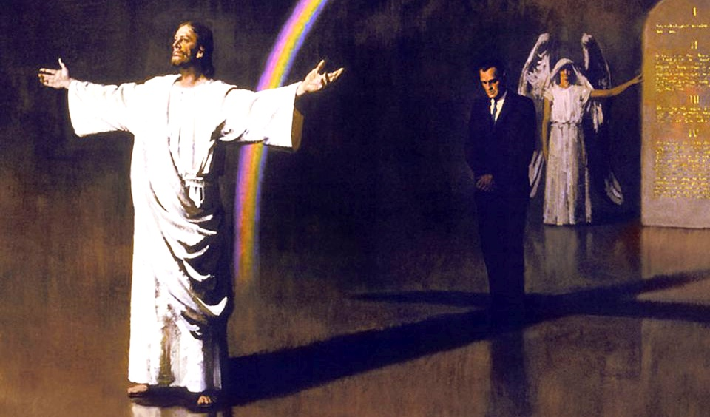
ISUS, PREOTUL VREDNIC DE ÎNCREDERE
Studiul 6 pentru 5 februarie 2022

Slide 2
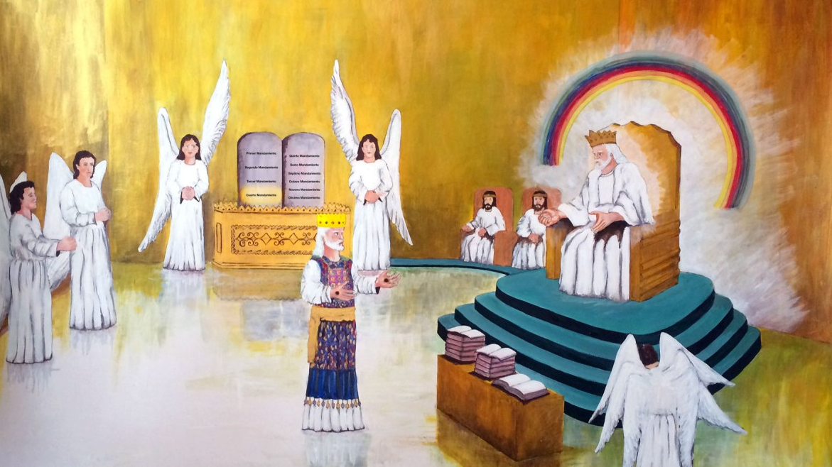
„Şi tocmai un astfel de Mare Preot ne trebuia: sfânt, nevinovat, fără pată, despărţit de păcătoşi şi înălţat mai presus de ceruri”
(Evrei 7:26)

Slide 3
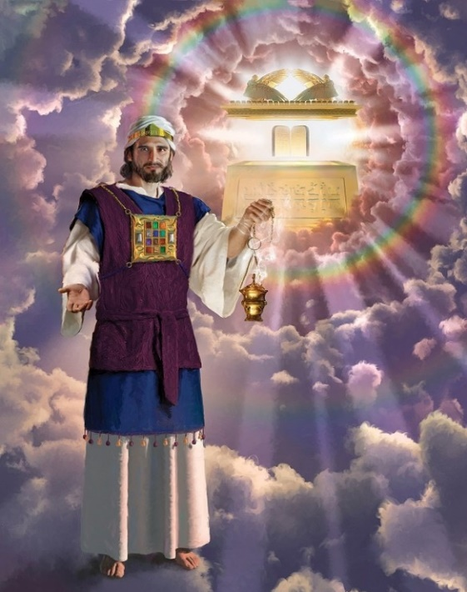
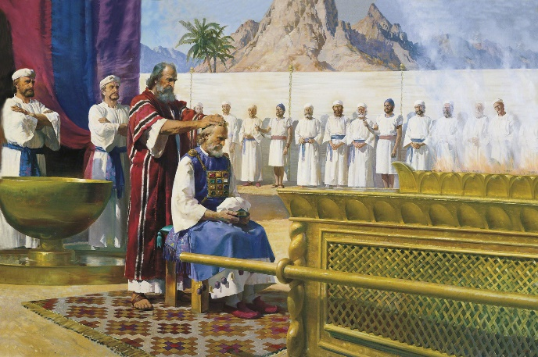
Mergând mai departe în discursul său, Pavel îl prezintă pe Isus ca marele preot ceresc, reprezentantul nostru înaintea Tatălui (capitolele 5-7).
Mare Preot? Cum este posibil? Nu ar trebui preoţii să fie membri ai seminţiei lui Levi, ai familiei lui Aaron? Nu a aparţinut Isus din seminţia lui Iuda?
Vom descoperi cum şi de ce acestei schimbări în descendenţa preoţească şi vom descoperi Preotul perfect, Isus. „Şi tocmai un astfel de Mare Preot ne trebuia” (Evr. 7:26).
Rolul Său: Mijlocitor milos (Evr. 5:1-10).
Descendenţa Sa: Rânduiala lui Melhisedec (Evr. 7:1-3).
Dreptul Său: O schimbare a legii (Evr. 7:11-16).
Norma Sa: Un legământ mai bun (Evr. 7:17-22).
Caracterul Său: Preot fără păcat (Evr. 7:26).

Slide 4
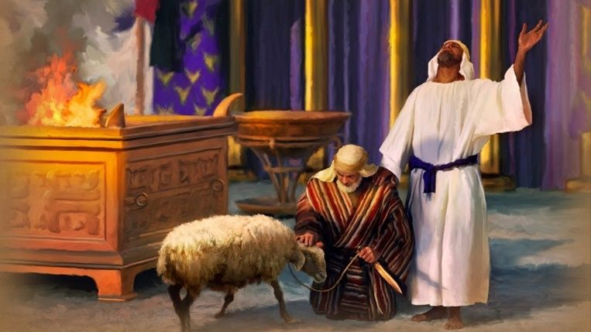
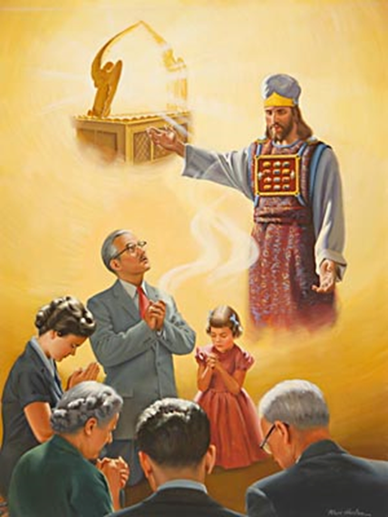
MIJLOCITOR MILOS
„Şi, după ce a fost făcut desăvârşit, S-a făcut pentru toţi cei ce-L ascultă urzitorul unei mântuiri veşnice” (Evrei 5:9)
Una dintre sarcinile preoţilor era să mijlocească între Dumnezeu şi oameni (şi invers).
Păcătos ca ei, preotul îi putea înţelege pe cei pentru care a mijlocit. Prin urmare, el trebuia să fie „răbdător cu cei neştiutori şi rătăciţi” (Evr. 5:2).
Isus nu a fost un păcătos, dar, luând natura noastră, a fost făcut desăvârşit prin ascultare şi suferinţă (Evr. 5:7-8). În acest fel, ne-a arătat capacitatea de a ne înţelege şi de a ne iubi.
Ascultarea, suferinţa şi viaţa Sa desăvârşită L-au calificat să fie făcut Preot, un Mijlocitor milostiv între Dumnezeu şi noi (Evr. 5:9-10).

Slide 5
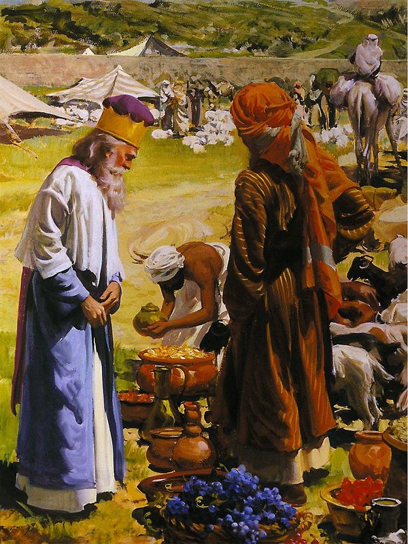
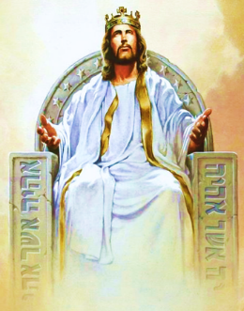
RÂNDUIALA LUI MELHISEDEC
„căci a fost numit de Dumnezeu Mare Preot „după rânduiala lui Melhisedec” (Evrei 5:10)
Avram se întorcea dintr-o bătălie în care îl eliberase pe nepotul său Lot de sub puterea lui Chedorlaomer şi a aliaţilor săi (Geneza 14:17), când a venit regele Salemului, Melhisedec, care era şi „preot al Dumnezeului Prea Înalt”. să-l binecuvânteze pe Avram (Geneza 14:18-20).
Vechiul Testament face doar o altă menţiune despre Melhisedec, în Psalmul 110:4. Din acest text, Pavel foloseşte povestea incompletă a preotului-rege ca un tip al lui Isus.
Melhisedec este „ca Fiul lui Dumnezeu” (Evr. 7:3). Isus este Rege şi Preot. Ea este veşnică, fără „început al zilelor, nici sfârşit al vieţii” (Evr. 7:3). Dar Isus nu a fost succesorul lui Melhisedec, mai degrabă preoţia Lui era asemănătoare cu a lui.

Slide 6
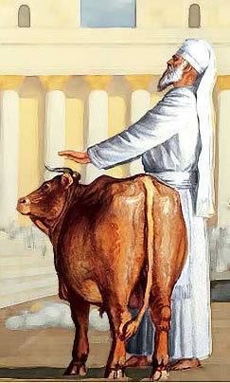
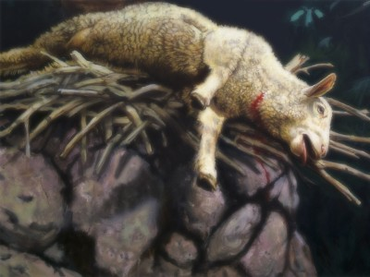
O SCHIMBARE A LEGII
„pus nu prin legea unei porunci pământeşti, ci prin puterea unei vieţi nepieritoare” (Evrei 7:16)
Deşi erau mijlocitori între Dumnezeu şi oameni, preoţii nu erau desăvârşiţi. Prin urmare, ei trebuiau să aducă şi jertfe pentru propriile păcate (Evr. 7:27).
Schimbarea legii preoţiei
de la rânduiala lui Aron la rânduiala lui Melhisedec
Schimbarea legii jertfelor
de la mai multe animale la jertfa unică a lui Isus Hristos
Din acest motiv, ei nu au putut să-i desăvârşească pe oamenii pentru care au mijlocit. Nici măcar sacrificiile în sine nu puteau asigura perfecţiunea (Evr. 10:1).
Aveam nevoie de un preot desăvârşit care să ne facă desăvârşiţi înaintea Tatălui. Pentru a face acest lucru, a fost necesar să se schimbe legea preoţiei, pentru că niciun descendent al lui Aaron nu va fi vreodată desăvârşit (Evr. 7:11, 16).

Slide 7
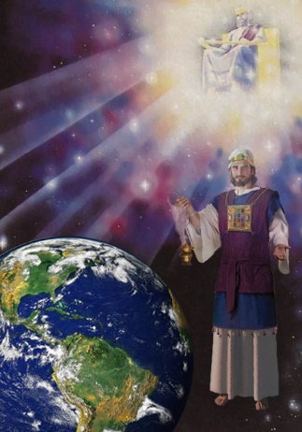
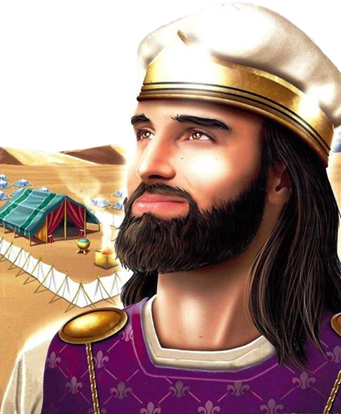
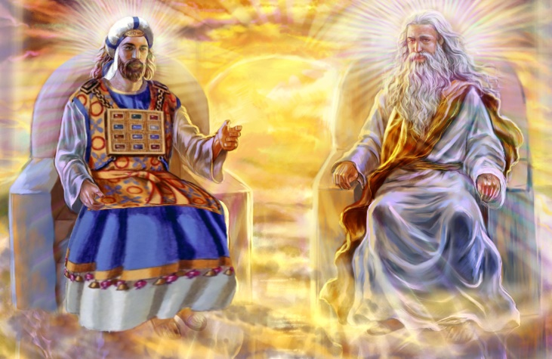
UN LEGĂMÂNT MAI BUN
„prin chiar faptul acesta, El s-a făcut chezaşul unui legământ mai bun.” (Evrei 7:22)
Prin schimbarea legilor preoţeşti, vechiul legământ (una dintre temeliile căruia era preoţia aronică) a trebuit să dispară şi să fie înlocuit cu un nou legământ (Evrei 8:7, 13).
În noul legământ, slăbiciunea garanţilor săi (preoţii aroni) este înlocuită cu „viaţa nepieritoare” a noului garant, Isus, Marele Preot după rânduialaer lui Melhisedec.
În plus, există o altă diferenţă notabilă pe care noul legământ o garantează: jurământul. Nici un jurământ nu este veşnic, deoarece moartea eliberează pe cei juraţi de împlinirea lui. Cu toate acestea, jurământul făcut de Tatăl lui Isus despre preoţia Sa este veşnic, deoarece nici Tatăl, nici Isus nu pot muri (Evr. 7:21). Promisiunile lui sunt garantate.

Slide 8
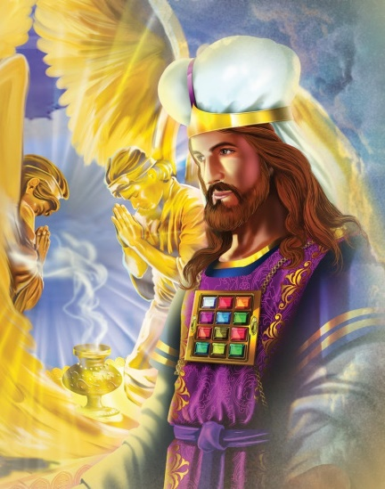
UN PREOT FĂRĂ PĂCAT
„Şi tocmai un astfel de Mare Preot ne trebuia: sfânt, nevinovat, fără pată, despărţit de păcătoşi şi înălţat mai presus de ceruri” (Evrei 7:26)
Sfânt
Literal, „pios”, „plăcut lui Dumnezeu”. Caută să facă voia lui Dumnezeu.
Nevinovat
Fără răutate. Caută binele celor din jur, fără să gândească răul nimănui.
Fără pată
Pur, fără păcat. Deşi a fost ispitit în toate, nu a căzut în păcat.
Despărţit de păcătoşi
Când a urcat la cer a fost despărţit de păcătoşi şi a mijlocit pentru ei.
Înălţat mai presus de ceruri
Este înălţat mai presus de tot ce există, ca însuţi Dumnezeu (Ps. 57:5; 108:5).

Slide 9
„Hristos este legătura dintre Dumnezeu şi om. El a promis că va mijloci personal pentru noi. El pune toată virtutea dreptăţii Sale de partea celui ce se roagă […] Pe măsură ce ne apropiem de Dumnezeu în virtutea meritelor Mântuitorului, Hristos ne apropie de El, îmbrăţişându-ne cu braţul Său omenesc, în timp ce cu braţul Său divin se apucă de tronul Infinitului [...] Promite să audă şi să răspundă la rugăciunile noastre.”
E. G. W. (Mărturii pentru comunitate, vol. 8, pag. 190)

